Slide 1

Navigatiestructuur

Slide 2
- Doel van een navigatiestructuur - Gebruikte symbolen - Voorbeeld - Tips/tricks
Navigatiestructuur

Slide 3
Doel van een navigatiestructuur
Een overzicht geven m.b.t. de navigatie van een applicatie.

Slide 4
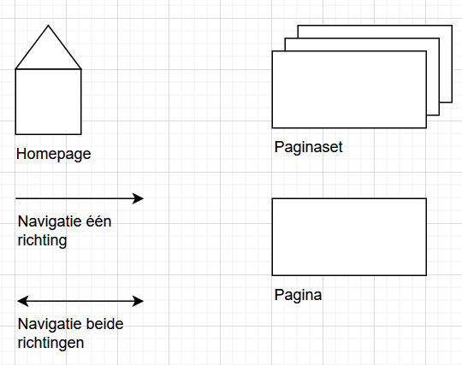
Gebruikte symbolen
Geeft als actie een “Click”

Slide 5
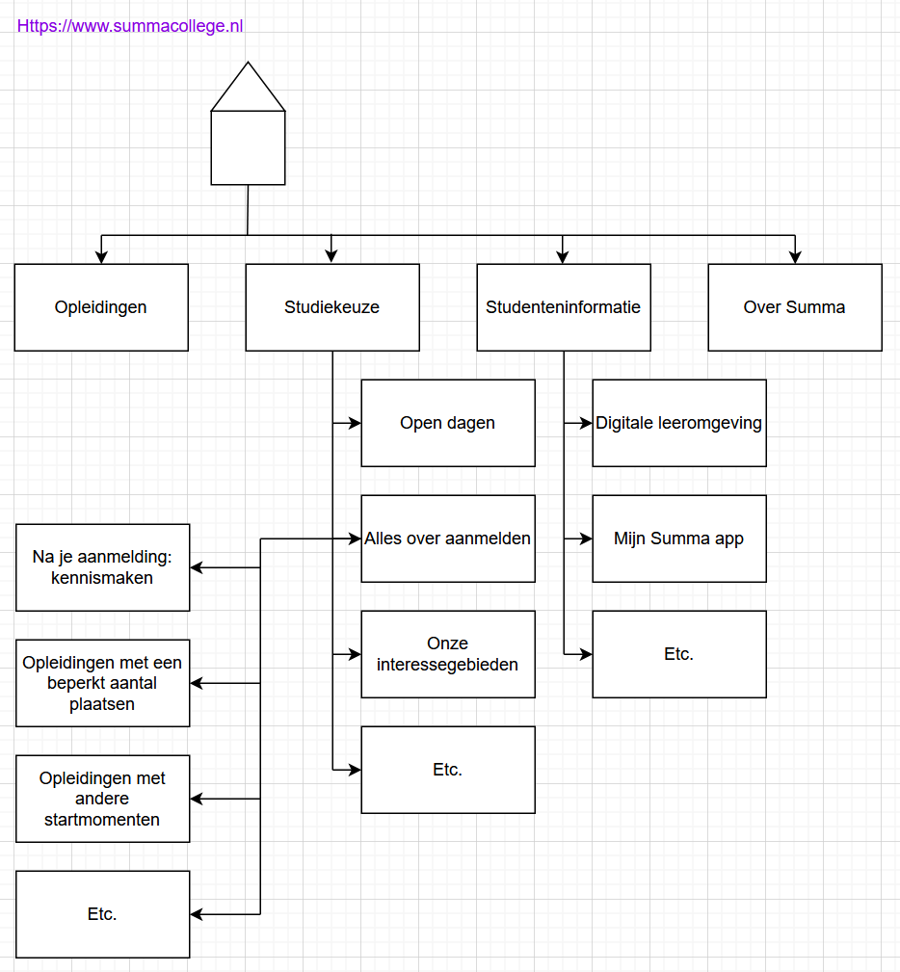
Voorbeeld
Notes:
Geef aan: gebruik een boogje of iets dergelijks bij kruisende lijnen.

Slide 6
Tips/tricks – Maak het overzichtelijk
En het clickable logo dan?
Notes:
Voeg niet overal een relatie naar de homepage toe, maar gebruik beschrijvende tekst.

Slide 7
Tips/tricks – Maak het overzichtelijk
Vat samen
Je hoeft niet voor elke resource een volledige CRUD voor wat betreft pagina’s en koppelingen op te nemen in jouw navigatiestructuur indien deze hetzelfde werken.
Maak bijvoorbeeld voor een algemene CRUD een sitemap en verwijs hierna. Dit kan je bijvoorbeeld doen door een paginaset met een passende functionele naam (klant weet niet wat CRUD is).
Ook is het goed om hierover binnen jouw projecten als groep afspraken over op te stellen, bijvoorbeeld: “De create/opslaan gaat bij een succes door naar de index/lijst”.

Slide 8
Tips/tricks – Hou het functioneel
Components neem je niet mee
Een navigatiestructuur is functioneel van aard en technische aspecten zoals components neem je niet mee.
Bijvoorbeeld in Laravel: stel jouw producten pagina bestaat uit 3 blade components, deze hoef je niet los te benoemen en dus een producten pagina is voldoende.

Slide 9
Tips/tricks – Afwegen
Efficiëntie versus Overzichtelijkheid
Streef naar efficiëntie en denk na of jouw navigatiestructuur te breed of te diep is.
Te breed = onoverzichtelijk
Te diep = te veel onnodige clicks
Bespreek jouw afweging ook zeker met de klant.

Slide 10
Tips/tricks – Efficiëntie
Volgorde
Volgorde van items in het menu is van cruciaal belang voor een efficiënte navigatiestructuur.
Bespreek dit met de klant en weet dat onze leesrichting van linksboven naar rechtsonder is, dus meest bezochte zaken staan links en/of boven.

Slide 11
Tips/tricks – Technische uitvoering
Afwegingen bespreken
Natuurlijk heeft de navigatiestructuur een technische impact voor jouw product, ondanks dat dit diagram van functionele aard is.
Denk tijdens het maken van een sitemap wel na over zaken, zoals:
Gaan we wel hovers gebruiken i.v.m. mobile
Hamburgermenu?
Responsiveness
Hoe komt het er visueel uit te zien (bijvoorbeeld een dropdown?)
Etc.

Slide 12
Vragen?

